Slide 2
GIÁ TRỊ CỦA “TUYÊN NGÔN ĐỘC LẬP”
Giá trị lịch sử
Giá trị văn học
Là văn kiện lịch sử vô giá
Là áng văn chính luận mẫu mực

Slide 3
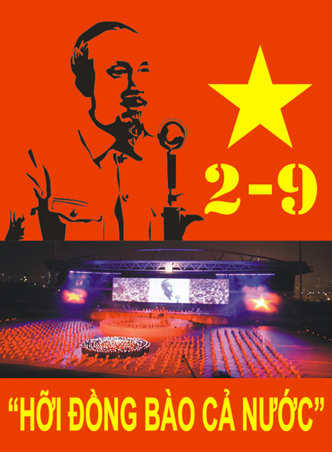
I
TUYÊN NGÔN ĐỘC LẬP
- HỒ CHÍ MINH-
1. Giá trị lịch sử
Tuyên bố chấm dứt chế độ thực dân, phong kiến ở nước ta.
Khẳng định quyền tự chủ và vị thế bình đẳng của dân tộc.
Mở ra một kỉ nguyên mới cho đất nước: độc lập - tự do.
Văn kiện lịch sử vô giá

Slide 4
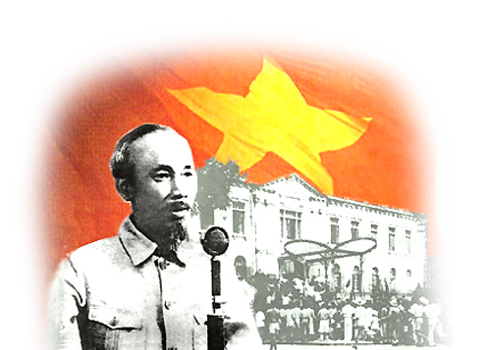
TUYÊN NGÔN ĐỘC LẬP
- HỒ CHÍ MINH-
2. Giá trị văn học
Lập luận chặt chẽ
Lí lẽ sắc bén
Bằng chứng xác thực
Ngôn ngữ hùng hồn, cảm xúc
Áng văn chính luận mẫu mực.

Slide 5
LUYỆN TẬP
1. Vì sao nói Tuyên ngôn Độc lập là một áng văn chính luận mẫu mực?
2. Phong cách nghệ thuật trong văn chính luận của Hồ Chí Minh thể hiện qua Tuyên ngôn độc lập?

Slide 6
Gợi ý trả lời:
1. TNĐL là áng văn chính luận mẫu mực, thể hiện rõ phong cách nghệ thuật trong văn chính luận của Bác:
- Lập luận: chặt chẽ, thống nhất từ đầu đến cuối. (dựa trên lập trường quyền lợi tối cao của các dân tộc).
- Lí lẽ: xuất phát từ tình yêu công lí, thái độ tôn trọng sự thật, dựa vào lẽ phải và chính nghĩa của dân tộc.
- Dẫn chứng: xác thực, lấy ra từ sự thật lịch sử.
- Ngôn ngữ: đanh thép, hùng hồn, chan chứa tình cảm, cách xưng hô bộc lộ tình cảm gần gũi.

